Slide 1
HPL Benchmark
Implémentation et résultats GPU
Analyse du code source et résultats sur GPU
A100 (Ampere) vs H100 (Hopper)
BENMALK Achraf — BEZINE Mohamed Karim
Projet MPNA — Méthodes et Programmation Numérique Avancée — 2026

Slide 2
2/21
Plan de la présentation
1
Partie 1 — Analyse du code source (Mini HPL)
• Élimination de Gauss et pivotage partiel
• Exemple pas à pas (tournage à la main)
• Communications MPI : recherche du pivot, échange de lignes
• Broadcast, mise à jour, back-substitution parallèle
• Calcul du résidu et validation
2
Partie 2 — Exécution et résultats GPU
• Plateforme d'exécution et étapes du benchmark
• Résultats A100 (Ampere) et H100 (Hopper)
• Anomalie multi-GPU à N = 20 000
• Comparaison architecturale et synthèse de l'efficacité
• Conclusion

Slide 3

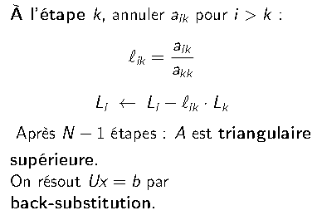
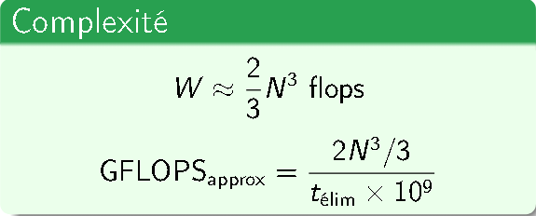

3/21
Le problème : résistance aux antibiotiques
Mini HPL : Elimination de Gauss
L'une des plus grandes menaces pour la santé publique mondiale (OMS, 2014)
On résout Ax = b en travaillant sur[A | b].
1
Antibiotiques massivement
utilisés en élevage
2
Résidus atteignent
le côlon
3
Bactéries sensibles
éliminées
↓
4
Bactéries résistantes
colonisent les niches
5
Excrétion massive
dans les fèces
6
Contamination
environnement → homme

Slide 4
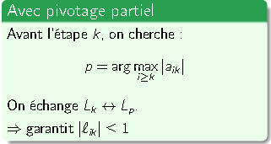

4/21
Le problème : résistance aux antibiotiques
Mini HPL : Pivotage partiel
L'une des plus grandes menaces pour la santé publique mondiale (OMS, 2014)
1
Antibiotiques massivement
utilisés en élevage
2
Résidus atteignent
le côlon
3
Bactéries sensibles
éliminées
consiste à échanger la ligne courante avec celle ayant le plus grand coefficient en valeur absolue dans la colonne, afin d’éviter les divisions par des pivots quasi nuls et garantir la stabilité numérique.
↓
4
Bactéries résistantes
colonisent les niches
5
Excrétion massive
dans les fèces
6
Contamination
environnement → homme
Fluoroquinolones (ciprofloxacine) : classées « critiquement importantes » par l'OMS, résistance en hausse constante
Amélioration de la stabilité numérique en choisissant le plus grand pivot en valeur absolue avant l’élimination.

Slide 5
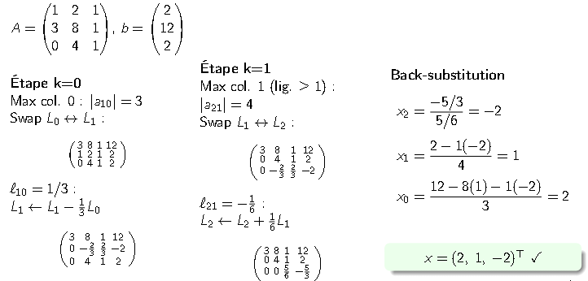
5/21
Le problème : résistance aux antibiotiques
Mini HPL : Tournage à la main
L'une des plus grandes menaces pour la santé publique mondiale (OMS, 2014)
1
Antibiotiques massivement
utilisés en élevage
2
Résidus atteignent
le côlon
3
Bactéries sensibles
éliminées
↓
4
Bactéries résistantes
colonisent les niches
5
Excrétion massive
dans les fèces
6
Contamination
environnement → homme

Slide 6
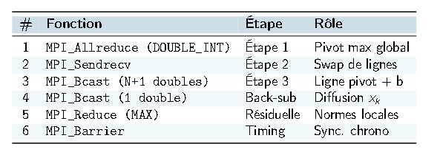

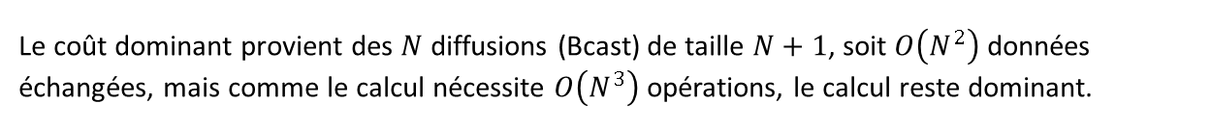
6/21
Le problème : résistance aux antibiotiques
Mini HPL : Communications MPI
L'une des plus grandes menaces pour la santé publique mondiale (OMS, 2014)
1
Antibiotiques massivement
utilisés en élevage
2
Résidus atteignent
le côlon
3
Bactéries sensibles
éliminées
↓
4
Bactéries résistantes
colonisent les niches
5
Excrétion massive
dans les fèces
6
Contamination
environnement → homme
Le coût dominant provient des $N$ diffusions (Bcast) de taille $N+1$, soit $O\left(N^{2}\right)$ données échangées, mais comme le calcul nécessite $O\left(N^{3}\right)$ opérations, le calcul reste dominant.

Slide 7

7/21
Le problème : résistance aux antibiotiques
Mini HPL : Recherche du pivot
L'une des plus grandes menaces pour la santé publique mondiale (OMS, 2014)
struct { double val; int idx; } local_cand, global_cand;
local_cand.val = 0.0;
local_cand.idx = -1;
for (int li = 0; li < local_rows; li++) {
// ligne globale gi
if (gi < k) continue;
double v = fabs(A[IDX(li, k, N)]);
if (v > local_cand.val) {
local_cand.val = v;
local_cand.idx = gi; // indice global
}
}
MPI_Allreduce(&local_cand,
&global_cand,
1,
MPI_DOUBLE_INT, // paire {double, int}
MPI_MAXLOC, // max + position
MPI_COMM_WORLD);
int pivot_gi = global_cand.idx;
1
Antibiotiques massivement
utilisés en élevage
2
Résidus atteignent
le côlon
3
Bactéries sensibles
éliminées
Détails
Chaque processus cherche son pivot local.
Il parcourt ses lignes et garde la plus grande valeur absolue dans la colonne $k$.
L’indice global de la ligne est sauvegardé.
Cela permet d’identifier correctement la ligne pivot
Une réduction MPI détermine le pivot global.
MPI_Allreduce avec MPI_MAXLOC retourne la plus grande valeur et sa position.
Tous les processus connaissent la ligne pivot.
L’indice global du pivot est disponible partout pour la suite de l’algorithme.
↓
4
Bactéries résistantes
colonisent les niches
5
Excrétion massive
dans les fèces
6
Contamination
environnement → homme

Slide 8

8/21
Le problème : résistance aux antibiotiques
Mini HPL : Echange de lignes
L'une des plus grandes menaces pour la santé publique mondiale (OMS, 2014)
if (pivot_gi != k) {
if (rank == k_owner && rank == pivot_owner) {
// Même processus : swap local
for (int j = 0; j < N; j++) {
double tmp = A[IDX(k_li, j, N)];
A[IDX(k_li, j, N)] = A[IDX(pivot_li, j, N)];
A[IDX(pivot_li, j, N)] = tmp;
}
} else if (rank == k_owner) {
memcpy(tmp_row, &A[IDX(k_li, 0, N)], N * sizeof(double));
tmp_row[N] = b_vec[k_li]; // b embarqué !
MPI_Sendrecv(tmp_row, N+1, MPI_DOUBLE, pivot_owner, 0,
pivot_row, N+1, MPI_DOUBLE, pivot_owner, 0,
MPI_COMM_WORLD, MPI_STATUS_IGNORE);
memcpy(&A[IDX(k_li, 0, N)], pivot_row, N * sizeof(double));
b_vec[k_li] = pivot_row[N];
}
}
1
Antibiotiques massivement
utilisés en élevage
2
Résidus atteignent
le côlon
3
Bactéries sensibles
éliminées
Détails
On vérifie si un échange de lignes est nécessaire.
Si la ligne pivot globale est différente de la ligne courante $k$, un swap est requis.
Si les deux lignes sont sur le même processus, le swap est local.
Les lignes sont échangées directement en mémoire sans communication MPI.
Si les lignes sont sur deux processus différents, on utilise MPI_Sendrecv.
Les deux processus échangent simultanément leurs lignes pour éviter un deadlock.
La ligne et le second membre $b$sont échangés ensemble.
Le vecteur $b$est embarqué avec la ligne pour réduire le nombre de communications.
↓
4
Bactéries résistantes
colonisent les niches
5
Excrétion massive
dans les fèces
6
Contamination
environnement → homme

Slide 9

9/21
Le problème : résistance aux antibiotiques
Mini HPL : Broadcast
L'une des plus grandes menaces pour la santé publique mondiale (OMS, 2014)
for (int li = 0; li < local_rows; li++) {
// Reconstituer la ligne globale gi
if (gi <= k) continue; // uniquement sous le pivot
double factor = A[IDX(li, k, N)] / pivot_val;
// SAXPY : L_i = L_i - factor * pivot
for (int j = k; j < N; j++) {
A[IDX(li, j, N)] -= factor * pivot_row[j];
}
b_vec[li] -= factor * pivot_row[N];
// Stocker le multiplicateur L in-place (LU)
A[IDX(li, k, N)] = factor;
}
1
Antibiotiques massivement
utilisés en élevage
2
Résidus atteignent
le côlon
3
Bactéries sensibles
éliminées
Détails
↓
Chaque processus met à jour ses lignes locales sous le pivot.
On ne traite que les lignes globales $i>k$.
On calcule le multiplicateur d’élimination.
On applique l’opération SAXPY sur la ligne.
La ligne devient $L_{i}←L_{i}−\text{factor}×L_{k}$.
Le multiplicateur est stocké pour la factorisation LU.
La valeur factor est conservée dans la matrice (stockage in-place).
4
Bactéries résistantes
colonisent les niches
5
Excrétion massive
dans les fèces
6
Contamination
environnement → homme

Slide 10
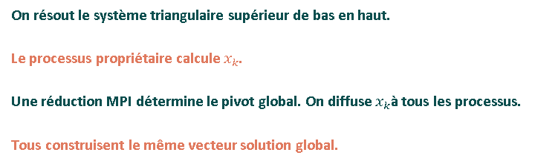
10/21
Le problème : résistance aux antibiotiques
Mini HPL : Mise à jour
L'une des plus grandes menaces pour la santé publique mondiale (OMS, 2014)
double *x_global = calloc(N, sizeof(double));
/* De k = N-1 jusqu'à 0 */
for (int k = N - 1; k >= 0; k--) {
int k_owner = OWNER(k);
int k_li = LOCAL_LI(k);
double x_k = 0.0;
if (rank == k_owner) {
double s = b_vec[k_li];
for (int j = k + 1; j < N; j++) {
s -= A[IDX(k_li, j, N)] * x_global[j];
}
x_k = s / A[IDX(k_li, k, N)];
}
/* Diffusion de x_k à tous les processus */
MPI_Bcast(&x_k, 1, MPI_DOUBLE,
k_owner, MPI_COMM_WORLD);
x_global[k] = x_k;
}
1
Antibiotiques massivement
utilisés en élevage
2
Résidus atteignent
le côlon
3
Bactéries sensibles
éliminées
Détails
↓
On résout le système triangulaire supérieur de bas en haut.
Le processus propriétaire calcule $x_{k}$.
Une réduction MPI détermine le pivot global. On diffuse $x_{k}$à tous les processus.
Tous construisent le même vecteur solution global.
4
Bactéries résistantes
colonisent les niches
5
Excrétion massive
dans les fèces
6
Contamination
environnement → homme

Slide 11

11/21
Le problème : résistance aux antibiotiques
Mini HPL : Back-substitution parallèle
L'une des plus grandes menaces pour la santé publique mondiale (OMS, 2014)
double *x_global = calloc(N, sizeof(double));
/* De k = N-1 jusqu'à 0 */
for (int k = N - 1; k >= 0; k--) {
int k_owner = OWNER(k);
int k_li = LOCAL_LI(k);
double x_k = 0.0;
if (rank == k_owner) {
double s = b_vec[k_li];
for (int j = k + 1; j < N; j++) {
s -= A[IDX(k_li, j, N)] * x_global[j];
}
x_k = s / A[IDX(k_li, k, N)];
}
/* Diffuser x_k à tous */
MPI_Bcast(&x_k,
1,
MPI_DOUBLE,
k_owner,
MPI_COMM_WORLD);
x_global[k] = x_k;
}
1
Antibiotiques massivement
utilisés en élevage
2
Résidus atteignent
le côlon
3
Bactéries sensibles
éliminées
Détails
On initialise le vecteur solution global.
x_global stocke la solution finale $x$sur tous les processus.
On parcourt les inconnues de N-1 à 0.
La back-substitution d’un système triangulaire supérieur $Ux=b$.
Le propriétaire de la ligne $k$calcule $x_{k}$.
On diffuse $x_{k}$à tout le monde avec MPI_Bcast.
Chaque processus obtient la même valeur et remplit x_global[k].
↓
4
Bactéries résistantes
colonisent les niches
5
Excrétion massive
dans les fèces
6
Contamination
environnement → homme

Slide 12


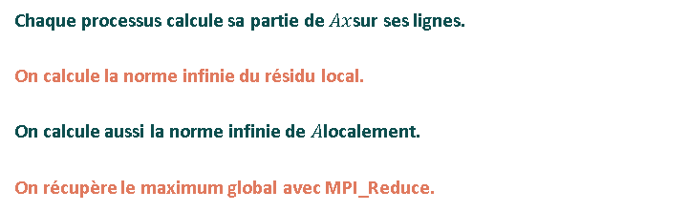
12/21
Le problème : résistance aux antibiotiques
Mini HPL : Calcul du résidu
L'une des plus grandes menaces pour la santé publique mondiale (OMS, 2014)
/* Chaque processus calcule sa contribution locale */
for (int li = 0; li < local_rows; li++) {
double row_sum = 0.0;
double Ax_i = 0.0;
for (int j = 0; j < N; j++) {
row_sum += fabs(A_orig[IDX(li, j, N)]);
Ax_i += A_orig[IDX(li, j, N)] * x_global[j];
}
local_res_norm = fmax(local_res_norm,
fabs(Ax_i - b_orig[li]));
local_A_norm = fmax(local_A_norm,
row_sum);
}
/* Réduction : maximum global sur le processus 0 */
MPI_Reduce(&local_res_norm,
&global_res_norm,
1,
MPI_DOUBLE,
MPI_MAX,
0,
MPI_COMM_WORLD);
1
Antibiotiques massivement
utilisés en élevage
2
Résidus atteignent
le côlon
3
Bactéries sensibles
éliminées
Détails
Chaque processus calcule sa partie de $Ax$sur ses lignes.
On calcule la norme infinie du résidu local.
On calcule aussi la norme infinie de $A$localement.
On récupère le maximum global avec MPI_Reduce.
↓
4
Bactéries résistantes
colonisent les niches
5
Excrétion massive
dans les fèces
6
Contamination
environnement → homme

Slide 13
HPL Benchmark
Implémentation et résultats GPU
Analyse comparative A100 (Ampere) vs H100 (Hopper)
Partie 2 : Exécution, Résultats, Analyse
BENMALK Achraf
Projet MPNA — Méthodes et Programmation Numérique Avancée — 2026

Slide 14
14/21
Plateforme d'exécution
Cluster HPC avec GPUs NVIDIA — Conteneur HPC-Benchmarks 23.10
Environnement
GPUs testés
Conteneur NVIDIA HPC-Benchmarks 23.10
Déploiement via Singularity
Bibliothèques : cuBLAS + NCCL
Ordonnanceur : Slurm
Tensor Cores FP64 pour DGEMM
 | A100 (Ampere) | H100 (Hopper)
Partition | gpu | gpu_h100
Mémoire | 80 Go HBM2e | 80 Go HBM3
Cœurs CUDA | 6 912 | 16 896
Peak FP64 | 19,5 TFLOPS | 54 TFLOPS
Configuration HPL : NB = 576 (blocs larges pour GPU) | P × Q = 2 × 1 | BCAST = 6

Slide 15
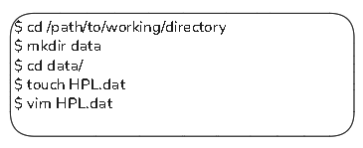


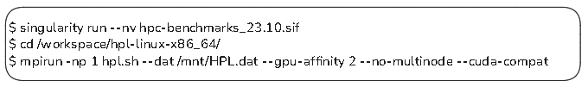
15/21
Étapes d'exécution sur GPU
Du fichier de configuration au lancement du benchmark
1
HPL.dat
2
Singularity
Création du fichier de configuration
(N, NB, P×Q, BCAST)
Lancement du conteneur NVIDIA
avec bind du répertoire de travail
3
Slurm
4
Exécution
Allocation GPU via salloc
(--gres=gpu:1 ou gpu:2)
mpirun -np <X> ./hpl.sh
--dat /mnt/HPL.dat

Slide 16
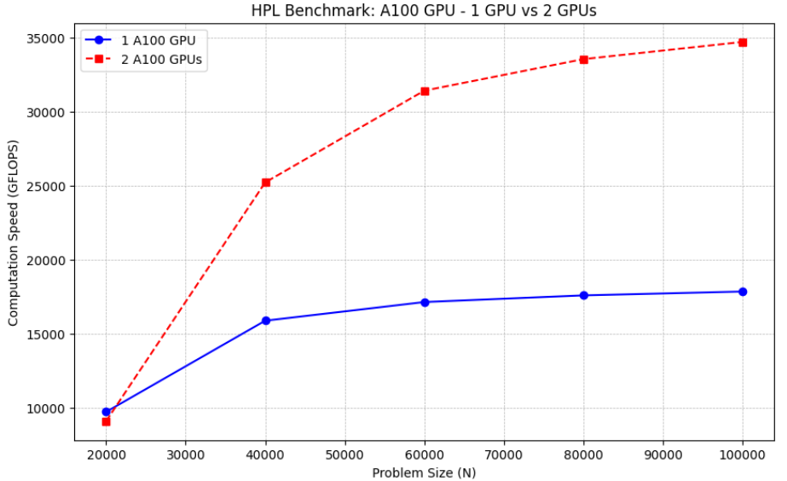
16/21
Résultats : GPU A100 (Ampere)
Peak théorique : 19,5 TFLOPS | Configuration : NB=576, P×Q=2×1
N | 1 GPU | 2 GPUs | Speedup
20 000 | 9 731 | 9 106 | 0,94x
40 000 | 15 890 | 25 230 | 1,59x
60 000 | 17 150 | 31 430 | 1,83x
80 000 | 17 600 | 33 560 | 1,91x
100 000 | 17 860 | 34 720 | 1,95x
Efficacité : 17 860 / 19 487 = 91,7%
Speedup 2 GPUs : 1,95x → eff. parallèle 97%
Anomalie N=20K : 2 GPUs plus lents (-6,4%)
Tous les tests : résidu PASSED

Slide 17
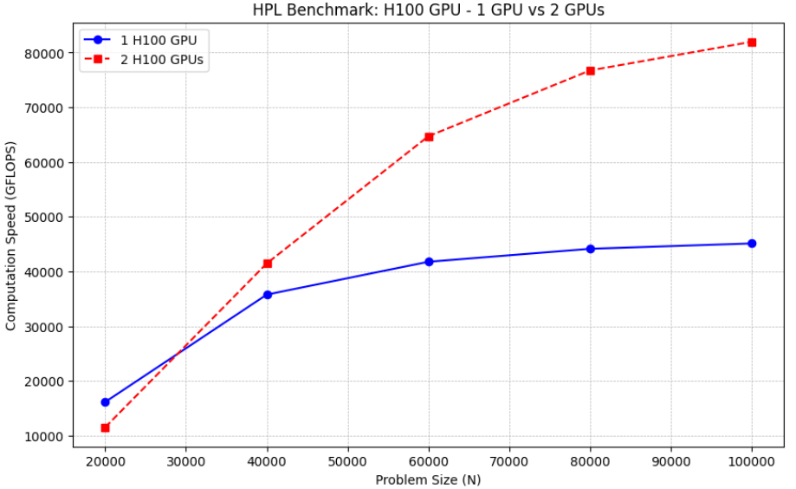
17/21
Résultats : GPU H100 (Hopper)
Peak théorique : 54 TFLOPS | Configuration : NB=576, P×Q=2×1
N | 1 GPU | 2 GPUs | Speedup
20 000 | 16 130 | 11 510 | 0,71x
40 000 | 35 760 | 41 460 | 1,16x
60 000 | 41 760 | 64 700 | 1,55x
80 000 | 44 130 | 76 730 | 1,74x
100 000 | 45 110 | 81 970 | 1,82x
Efficacité : 45 110 / 54 067 = 83,4%
Speedup 2 GPUs : 1,82x → eff. parallèle 91%
Anomalie N=20K : 2 GPUs 28,6% PLUS LENTS !
Tous les tests : résidu PASSED

Slide 18
18/21
Anomalie : 2 GPUs plus lents qu'un seul
Dégradation de performance observée à N = 20 000
GPU | 1 GPU | 2 GPUs | Dégradation
A100 | 9 731 | 9 106 | -6,4%
H100 | 16 130 | 11 510 | -28,6%
Pourquoi ?
Le calcul croît en O(N³)
Volume de travail augmente cubiquement avec N
La communication croît en O(N²)
Échanges inter-GPU augmentent quadratiquement
Pour les grands N, le calcul domine
Les GPUs passent plus de temps à calculer qu'à communiquer
Pour les petits N, la communication domine
Le surcoût de synchronisation dépasse le bénéfice du parallélisme
1
Problème trop petit — chaque GPU reçoit une portion insuffisante
2
Coût de communication inter-GPU > gain de calcul
3
Plus prononcé sur H100 : 16 896 vs 6 912 cœurs
4
Seuil de rentabilité : entre N = 20K et 40K

Slide 19
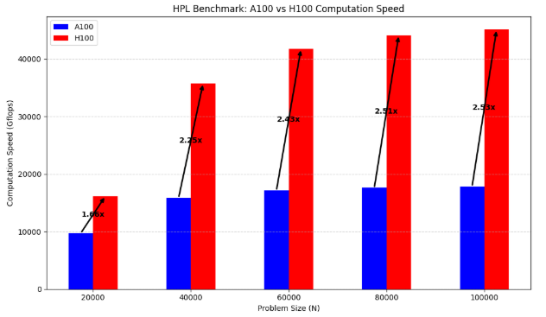
19/21
Comparaison architecturale : A100 vs H100
Facteur d'accélération en fonction de la taille du problème
N | A100 | H100 | Ratio
20K | 9 731 | 16 130 | 1,66x
40K | 15 890 | 35 760 | 2,25x
60K | 17 150 | 41 760 | 2,43x
80K | 17 600 | 44 130 | 2,51x
100K | 17 860 | 45 110 | 2,53x
Ratio théorique : 54 / 19,5 = 2,77x
Ratio mesuré (N=100K) : 2,53x
Écart ~9% — dû à la différence d'efficacité
H100 : 83,4% vs A100 : 91,7%

Slide 20
20/21
Synthèse de l'efficacité
Efficacité = GFLOPS mesurés / Pic théorique × 100%
Configuration | Peak (TFLOPS) | Meilleur (GFLOPS) | Efficacité | Eff. parallèle
A100 (1 GPU) | 19,5 | 17 860 | 91,7% | —
H100 (1 GPU) | 54,0 | 45 110 | 83,4% | —
A100 (2 GPUs) | 39,0 | 34 720 | 89,0% | 97%
H100 (2 GPUs) | 108,0 | 81 970 | 75,8% | 91%
HPL est compute-bound
Le calcul (DGEMM) domine le temps d'exécution.
L'A100 est plus facile à saturer → meilleure efficacité.
Plus de puissance = plus difficile à exploiter
L'efficacité diminue de 91,7% (A100 1 GPU)
à 75,8% (H100 2 GPUs).

Slide 21
21/21
Conclusion
5 résultats clés de notre analyse HPL sur GPU
1
HPL est compute-bound
Efficacités de 83 à 92% — le calcul domine
2
La taille du problème est déterminante
O(N³) calcul vs O(N²) communication
3
Le multi-GPU a un seuil de rentabilité
N entre 20K et 40K — en dessous, contre-productif
4
Le H100 offre ≈2,5x l'A100
Ratio mesuré 2,53x vs théorique 2,77x
5
L'efficacité diminue avec la puissance
97% (A100) vs 91% (H100) en parallèle
Puissance brute, passage à l'échelle et dimensionnement du problème sont étroitement liés.

